Slide 1
Arquitetura de Computadores Microarquitetura
Prof. Linder Cândido da Silva
UFMT
24 de Março de 2024

Slide 2
Agenda
Revisão: Microarquitetura de Ciclo Único.
Princípios.
Datapath.
Controle combinacional.
Microarquitetura Multiciclo.
Princípios.
Datapath.
Controle com Máquina de Estado Finito.

Slide 3
Relembre: Mecanismo de proc. de instruções muito básico
Cada instrução toma um único ciclo de clock para executar.
O controle de execução é implementado usando apenas lógica combinacional, pois a execução não é estagiada, ocorre em um único ciclo.
Sem atualizações de estado intermediárias e invisíveis ao programador
EA = Estado Arquitetural (visível ao programador)
eo começo do ciclo de clock
Processa a instrução em um ciclo
EA’ = Estado Arquitetural (programmer visible) no
final do ciclo de clock

Slide 4
Relembre: “Ciclo” de processamento de instruções
BUSCA (FETCH)
DECODIFICAÇÃO
EVALIAÇÃO DE ENDEREÇO
BUSCA DE OPERANDOS
EXECUÇÃO
ARMAZENAMENTO DE RESULTADO

Slide 5
“Ciclo” de Processamento de Instruções versus Ciclo de Clock da Máquina
Máquina de ciclo único:
Todas as seis fases do ciclo de processamento de instruções levam um único ciclo de clock da máquina para serem concluídas.
Máquina multiciclo:
Todas as seis fases do ciclo de processamento de instruções podem levar vários ciclos de clock da máquina para serem concluídas
Na verdade, dependendo do projeto, cada fase pode levar múltiplos ciclos de clock para completar.

Slide 6
Relembre: Máquina de Ciclo Único
Máquina de ciclo único
ES’
ES
Lógica
Sequencial
(Estado)
Lógica
Combinacional
ES: Estado Arquitetural

Slide 7
Relembre: Datapath e Unidade de Controle
O mecanismo de processamento de instruções consiste em dois componentes:
Datapath: Consiste de elementos de hardware que lidam e transformam os sinais de dados.
Unidades funcionais que operam sobre os dados (e.g. ULA).
hardware (e.g., fios, multiplexadores, decodificadores, etc) que possibilitam o fluxo de dados pelas unidades funcionais de modo apropriado para cada instrução.
Unidades de armazenamento que armazenam dados (e.g., registradores)
Unidade de Controle: Consiste em elementos de hardware que determinam os sinais de controle, ou seja, sinais que especificam o que os elementos do Datapath devem fazer com os dados.

Slide 8
Relembrando a Construção do Processador MIPS de Ciclo Único (H&H)

Slide 9
Exemplo: instrução lw (fetch)
Passo 1: A instrução é lida da memória (fetch lw).
lw $s3, 1($0) # lê a palavra de memória 1 para $s3

Slide 10
Exemplo: instrução lw (leitura de registradores)
Passo 2a: Lê o registrador $0 do Register File.
lw $s3, 1($0) # lê a palavra de memória 1 para $s3

Slide 11
Exemplo: instrução lw (Extensão do Imediato)
Passo 2b: O imadiato é extendido para 32 bits (Sign-extended).
lw $s3, 1($0) # lê a palavra de memória 1 para $s3

Slide 12
Exemplo: instrução lw (Calculo do endereço)
Passo 3: O endereço de memória é computado pela ULA.
lw $s3, 1($0) # lê a palavra de memória 1 para $s3

Slide 13
Exemplo: instrução lw (leitura da memória de dados)
Passo 4: Lê a memória de dados e grava o conteúdo lido no registrador $s3 do Register File.
lw $s3, 1($0) # lê a palavra de memória 1 para $s3

Slide 14
Exemplo: instrução lw (incremento do PC)
Passo 6: Determina o endereço da próxima instrução.
lw $s3, 1($0) # lê a palavra de memória 1 para $s3

Slide 15
Relembrando: Processador Completo

Slide 16
Unidade de Controle do Processador de Ciclo Único
Sinais de controle são gerados pelo decodificador na unidade de controle
Processador de ciclo único. Harris and Harris, Chapter 7.3.

Slide 17
Unidade de Controle do Processador de Ciclo Único
Sinais de controle são gerados pelo decodificador na unidade de controle
Instrução | Opcode_{5:0} | RegWrite | RegDst | AluSrc | Branch | MemWrite | MemtoReg | ALUOp_{1:0} | Jump
R-type | 000000 | 1 | 1 | 0 | 0 | 0 | 0 | 10 | 0
lw | 100011 | 1 | 0 | 1 | 0 | 0 | 1 | 00 | 0
sw | 101011 | 0 | X | 1 | 0 | 1 | X | 00 | 0
beq | 000100 | 0 | X | 0 | 1 | 0 | X | 01 | 0
addi | 001000 | 1 | 0 | 1 | 0 | 0 | 0 | 00 | 0
j | 000010 | 0 | X | X | X | 0 | X | XX | 1
Processador de ciclo único. Harris and Harris, Chapter 7.3.

Slide 18
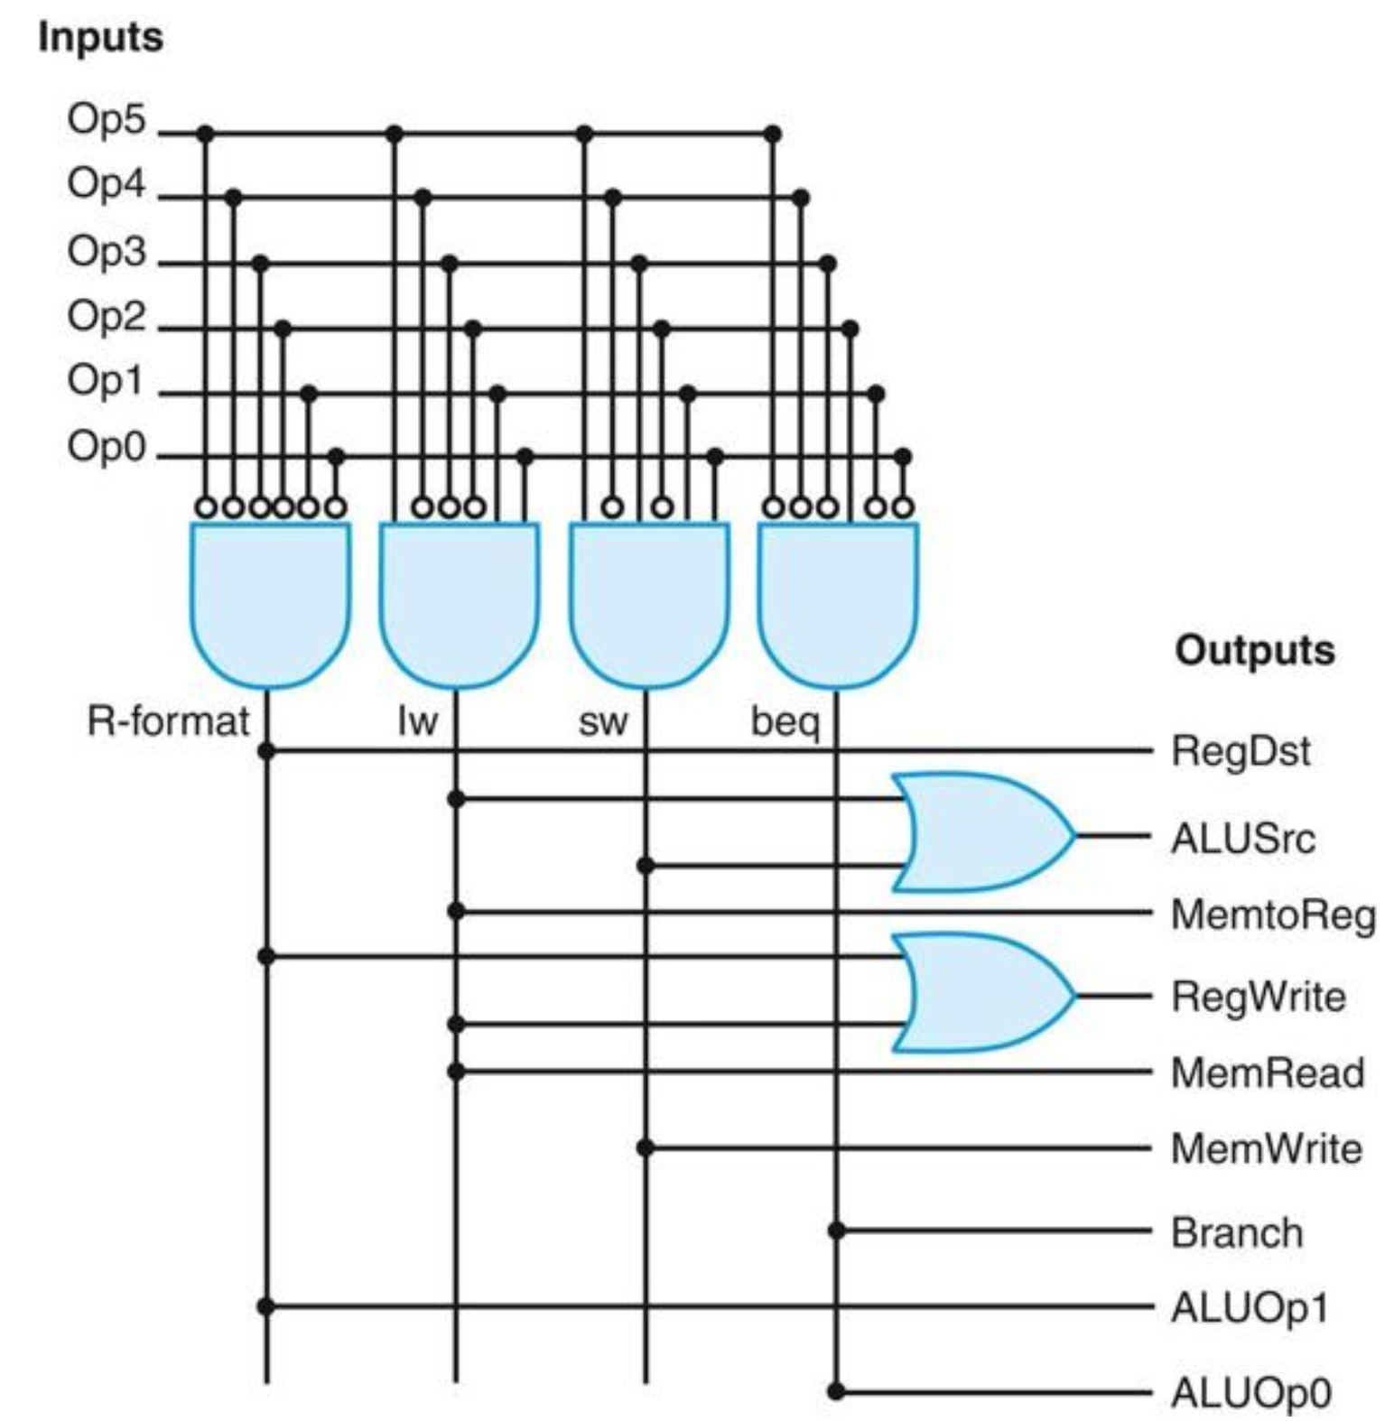
Main decoder sem a instrução J

Slide 19
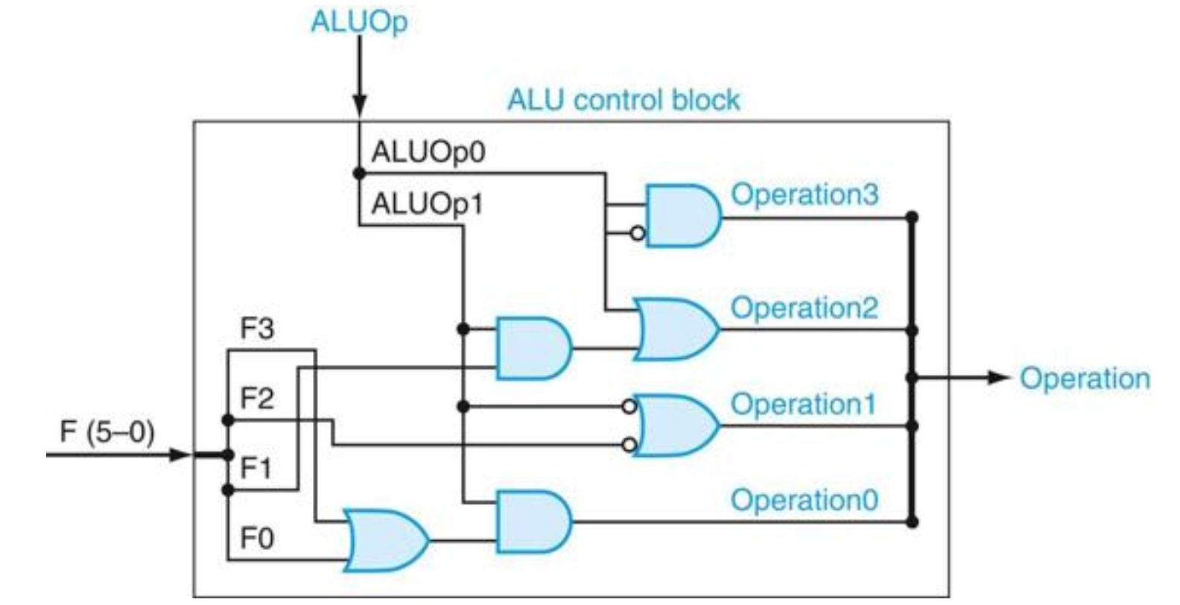
ALU decoder

Slide 20
Agenda
Revisão: Microarquitetura de Ciclo Único.
Princípios.
Datapath.
Controle combinacional.
Microarquitetura Multiciclo.
Princípios.
Datapath.
Controle com Máquina de Estado Finito.

Slide 21
Microarquiteturas Multiciclo

Slide 22
Microarquiteturas Multiciclo
Objetivo: Que cada instrução leve (quase) apenas o tempo que realmente precisa.
Idea
Determinar o período ciclo do clock independentemente do tempo de processamento das instruções.
Cada instrução leva quantos ciclos de clock forem necessários.
Multiplas transições de estado por instrução.
Os estados seguidos por cada instrução são diferentes.

Slide 23
Microarquiteturas Multiciclo
ISA especifica de forma abstrata qual o próximo estado arquitetural (EA’), dado uma instrução e o estado arquitetural atual EA
Ela define uma máquina de estados finita abstrata onde:
Estado = estado visível ao programador.
Lógica do próximo estado = especificação da execução da instrução.
Do ponto de vista da ISA, não há estados “intermediários” entre EA e EA’ durante a execução da instrução
Uma transição de estado por instrução
Microarquitetura implementa como EA é transformada em EA’
Há muita escolhas possíveis para a implementação.
Podemos ter estados invisíveis para o programador com vistas a otimizar a velocidade de execução de instruções: múltiplas transições de estado por instrução.
Escolha 1: EA → EA’ (transforma EA para EA’ em um único ciclo de clock)
Escolha 2: EA → EA+MS1 → EA+MS2 → EA+MS3 → EA’ (multíplos de ciclos de clock para transformar EA para EA’).

Slide 24
Microarquitetura Multiciclo
EA = Estado arquitetural (visível ao programador)
no começo da execução de uma instrução
Passo 1: Processa parte da instrução em um ciclo de clock.
Passo 2: Processa parte da instrução no próximo ciclo de clock.
…
EA’ = Estado arquitetural (visível ao programador) no final do ciclo de clock

Slide 25
Benefícios do Projeto Multiciclo
Otimização para o caso comum.
Pode otimizar o projeto de modo a minimizar o número de estados necessários para executar instruções “importantes”, que constituem grande parte do tempo de execução de programas.
Projeto balanceado.
Não há necessidade de fornecer mais recursos do que o realmente é necessário.
Uma instrução que precisa do recurso X várias vezes não requer que vários X sejam implementados.
Hardware mais eficiente: Pode reutilizar componentes de hardware necessários várias vezes para uma instrução.

Slide 26
Desvantagens do Projeto Multiciclo
É necessário armazenar os estados intermediários no final de cada ciclo de clock:
Hardware adicional para armazenamento de resultados intermediários: registradores.
Tempo de setup/hold dos registradores é acumulado múltiplas vezes para uma única instrução.

Slide 27
Relembre: Análise de Performance
Tempo de execução de uma única instrução:
{CPI} x {tempo de ciclo de clock}
Tempo de execução de um programa inteiro:
Soma dos tempos de execução de todas instruções do programa:
Cada instrução: {CPI} x {tempo de ciclo de clock}
Aproximadamente: {#instruções } x {CPI médio} x {Tempo de ciclo de clock}
Performance da microarquitetura de ciclo único.
CPI = 1
Tempo de ciclo de clock = longo (caminho crítico da instrução lw)
Performance da microarquitetura multiciclo
CPI = diferente para cada instrução
CPI médio → esperançosamente pequeno
Tempo de ciclo de clock = curto
CPI: Ciclos por instrução

Slide 28
Microarquitetura Multiciclo MIPS

Slide 29
Microarquiteturas Multiciclo
Ideia chave para realização
Podemos implementar o processamento de instrução com a unidade de controle projetada como uma máquina de estados finito que sequencia entre estados e eventualmente retorna ao estado inicial “fetch”.
Um estado é definido pelo valor dos sinais de controle que ele ativa.
Os sinais de controle para o próximo estado são determinados no estado atual.
Num estado (ciclo de clock), os sinais de controle controlam duas coisas:
Como o datapath deve processar os dados.
Como gerar os sinais de controle para o (próximo) ciclo de clock.

Slide 30
Relembre: “Ciclo” de processamento de instruções
BUSCA (FETCH)
DECODIFICAÇÃO
EVALIAÇÃO DE ENDEREÇO
BUSCA DE OPERANDOS
EXECUÇÃO
ARMAZENAMENTO DE RESULTADO

Slide 31
Processador MIPS Multiciclo
Microarquitetura de Ciclo Único:
Tempo de ciclo determinado pela instrução mais longa (lw) → baixa frequência de clock.
Três adder/ALUs e duas memórias → alto custo de hardware.
Microarquitetura multiciclo:
+ Alta frequência de clock.
+ instruções mais simples tomam poucos ciclos de clock.
+ reuso de hardware cara entre múltiplos ciclos de clock.
Overhead de sequenciamento para salvamente de valores intermediários.
Overhead de hardware para armazenamento de resultados intermediários.
O projeto multiciclo requer as mesmas etapas de projeto que o projeto de ciclo único :
Datapath.
Unidade de controle.

Slide 32
O que queremos otimizar/melhorar?
A microarquitetura de ciclo único usa duas memórias.
Uma memória para instruções, a outra para dados.
Queremos uma memória unificada para baixar custos.
A microarquitetura de ciclo único precisa de três somadores.
Um na ULA, um para atualização do PC, e um para cálculo do endereço de desvio (instrução beq)
Queremos usar apenas a ULA para todas as operações, a fim de baixar custos.
A microarquitetura de ciclo único: cada instrução toma um único ciclo de clock.
A instrução mais lenta retarda todas instruções, porque o ciclo de clock é definido em função dela.
Queremos determinar o tempo de ciclo de clock independentemente do tempo de processamento de instruções.
Divida cada instrução em vários ciclos de clock
Instruções mais simples podem ser muito rápidas (em comparação com as mais lentas).

Slide 33
Datapath Multiciclo

Slide 34
Datapath Multiciclo: busca de instrução (Fetch)
O fetch é o mesmo para todas as instruções.
Passo 1: no primeiro ciclo de clock ocorre a busca da instrução
Necessário, pois o estado do registrador de
Instrução deve ser mantido durante toda a
execução da instrução

Slide 35
Instrução lw

Slide 36
Processador Multiciclo: Instrução lw
Considere a seguinte instrução: lw $t0, 0x20($t1)
Trata-se de uma instrução tipo-I que para ser executada precisamos:
Ler a instrução da memória
Ler o registrador $t1 do Register File
Adicionar o valor imediato (0x20) ao valor em $t1 para calcular o endereço de memória.
Ler da memória o conteúdo do endereço calculado.
Escrever para o registrador $t0 este conteúdo.

Slide 37
Datapath Multiciclo: leitura do registrador rs
Passo 2a: no segundo ciclo de clock o registrador rs ($t1) é lido do Register File e no final do ciclo armazenado no registrador A.
Elementos de estado não arquiteturais
usados para armazenar valores intermediários
lw $t0, 0x20($t1): Carrega a palavra de memória na localização [rs]+imm no o registrador [rt]

Slide 38
Datapath Multiciclo: extensão do imediato
Passo 2b: Paralelamente, no segundo ciclo, o campo imediato (imm) da instrução é estendido (sign-extended) para 32 bits. Não é necessário armazenar o resultado, porque o campo (imm) não muda durante a execução de uma instrução.
lw $t0, 0x20($t1): Carrega a palavra de memória na localização [rs]+imm no o registrador [rt]

Slide 39
Datapath Multiciclo: cálculo do endereço de memória
Passo 3: no terceiro ciclo de clock o conteúdo do registrador A é somado com o imediato. No final do ciclo o resultado é armazenado no registrador ALUOut.
lw $t0, 0x20($t1): Carrega a palavra de memória na localização [rs]+imm no o registrador [rt]

Slide 40
Datapath Multiciclo: leitura da memória
Passo 4: No quarto ciclo de clock, o endereço calculado é usado para ler o dado da memória. O dado lido é armazenado no registrador Data.
lw $t0, 0x20($t1): Carrega a palavra de memória na localização [rs]+imm no o registrador [rt]

Slide 41
Datapath Multiciclo: leitura da memória
Passo 5: No quinto ciclo de clock, o conteúdo do registrador Data é armazenado no registrador rt ($t0) do register file.
lw $t0, 0x20($t1): Carrega a palavra de memória na localização [rs]+imm no o registrador [rt]

Slide 42
Datapath Multiciclo: incremento do PC
No primeiro ciclo de clock, a ULA está ociosa e pode ser usada para incrementar o PC.
Isso acontece com todas as instruções.

Slide 43
Instrução sw

Slide 44
Datapath Multiciclo: sw
No segundo ciclo de clock os registradores rs e rt são lidos do Register File para os registradores A e B, respectivamente. No terceiro ciclo o endereço de memória é calculado. No quarto ciclo, o conteúdo do registrador B (rt, é armazenado na memória.
sw $t0, 0x20($t1): grava o conteúdo de $t0 na localização de memória [rs]+imm ($t1 + 0x20)

Slide 45
Instruções Tipo-R
add, sub, and, or, slt

Slide 46
Datapath multiciclo: Instruções tipo-R
No segundo ciclo de clock, lê os registradores rs e rt para os registradores A e B.
No terceiro ciclo, salva o resultado da ULA (ALUResult) no registrador ALUOut.
No quarto ciclo, grava o conteúdo de ALUOut no Register File no endereço dado por rd.
add $t0, $t1, $t2: soma $t1 e $t2 e armazena o resultado em $t0

Slide 47
Instrução beq

Slide 48
Datapath Multiciclo: instruções beq
Determine se os valores em rs e rt são iguais. Se rs = rt então PC é atualizado com BTA= (sign-extended immediate << 2) + (PC+4).
beq usa a ULA três vezes. Para calcular PC + 4 (1⁰ ciclo), (PC + 4)+ imm (2⁰ ciclo), e para detectar condição de salto no 3⁰ ciclo de clock.

Slide 49
Unidade de Controle Multiciclo

Slide 50
Processador Multiciclo Completo

Slide 51
Unidade de Controle
A unidade de controle calcula os sinais de controle com base no opcode e no campo funct da instrução.
ALU Decoder não demanda modificação. Ou seja, o projeto é o mesmo realizado para o processador de ciclo único.
Na sequência, desenvolveremos a FSM para o Main Controler. Para manter o diagrama legível, sinais de seleção serão listados apenas quando forem importante; caso contrário, eles não importam. Os sinais de habilitação são listados somente quando são ativados; caso contrário, eles são 0.

Slide 52
FSM do Main Controller: Fetch

Slide 53
FSM do Main Controller: Fetch (Cont.)
No primeiro ciclo:
Fetch.
PC ⃪ PC + 4.

Slide 54
FSM do Main Controller: Decodificação (Cont.)
A FSM gasta um ciclo para a decodificação da instrução. Estando neste estado, após a decodificação, o próximo estado depende da instrução.
Op,
funct
No segundo ciclo:
Lê o Register File.
Decodifica a instrução.

Slide 55
FSM do Main Controller: Calculo do Endereço de Memória
Op,
funct
Para as instruções lw e sw.

Slide 56
FSM do Main Controller: Cálculo do Endereço de Memória
Op,
funct

Slide 57
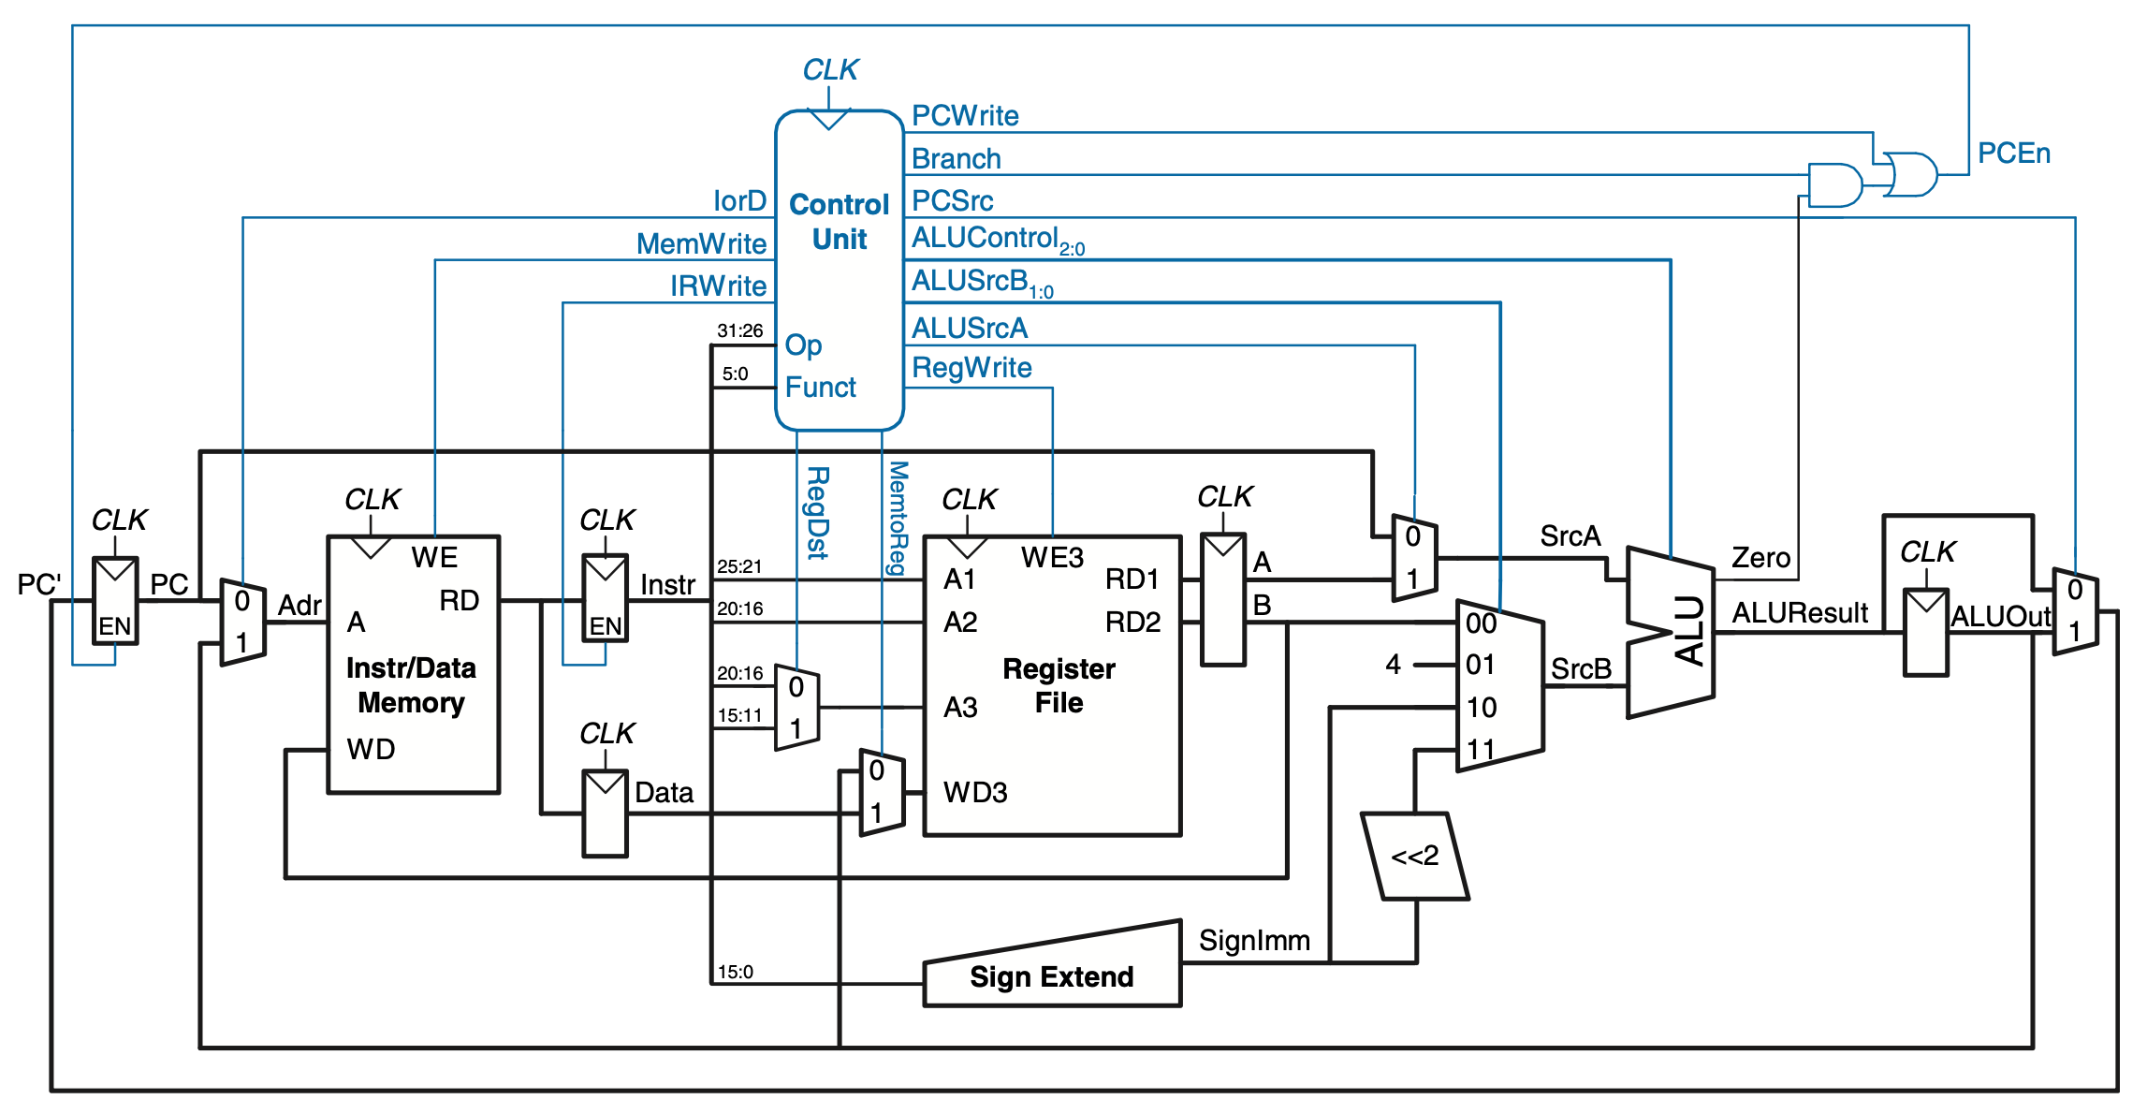
FSM do Main Controller: lw
Op,
funct

Slide 58
FSM do Main Controller: sw
Op,
funct

Slide 59
FSM do Main Controller: Instruções Tipo-R
Op,
funct

Slide 60
FSM do Main Controller: beq
Op,
funct

Slide 61
Instrução addi

Slide 62
FSM do Main Controler: addi
Sem necessidade de
alteração do Datapath

Slide 63
Instrução J

Slide 64
Datapath Multiciclo: instrução J
JTA = imm << 2 concatenado com os 4 bits mais significativos de PC + 4.

Slide 65
FSM do Main Controller: j

Slide 66
FSM do Main Controller: j

Slide 67
O que acontece se a memória tomar mais de um Ciclo?
Na prática a memória é lenta e costuma tomar mais de uma ciclo de clock.
Se esse for o caso, a FSM deve permanecer no mesmo estado de “acesso à memória” até que a memória retorne os dados.
Um bit “Memória pronta?” indica o estado da memória e é usado como entrada para a lógica de controle que determina o próximo estado.

Slide 68
Análise de Performance

Slide 69
Relembre: Como fazer um programa rodar mais rápido?
N x CPI x (1/f)
Número de Instruções
Cíclos por Instruções
T_{c} = 1/f = Tempo de cada ciclo de clock

Slide 70
Relembre: Como fazer um programa rodar mais rápido?
N x CPI x (1/f)
Reduzir o número de instruções
Construir instruções que ‘fazem’ mais trabalho (CISC – complex instruction sets).
Usar compiladores melhores.
Usar menos ciclos para realizar cada instrução
Instruções mais simples (RISC – reduced instruction sets)
Usar múltiplas unidades de processamento em paralelo (ALUs, cores etc).
Aumentar a frequência de clock
Uma tecnologia mais moderna para fabricar.
Reprojetar componentes críticos em termos de tempo.
Adotar pipelining.

Slide 71
Análise de performance dos projetos de ciclo único versus projeto de ciclo múltiplo

Slide 72
Relembrando: Performance do projeto de ciclo único
T_{C} é limitado pelo atraso do caminho crítico (lw)

Slide 73
Relembrando: Performance do projeto de ciclo único
Caminho crítico de ciclo único:
T_{c} = t_{pcq_PC} + t_{mem} + max(t_{RFread}, t_{sext} + t_{mux}) + t_{ALU} + t_{mem} + t_{mux} + t_{RFsetup}
Na maioria das implementações, os gargalos são:
memória, ULA, Register Rile.
T_{c} = t_{pcq_PC} + 2t_{mem} + t_{RFread} + t_{ALU} + t_{mux} + t_{RFsetup}

Slide 74
Relembrando: Performance do projeto de ciclo único
Elemento | Parâmetro | atraso (ps)
clock-to-Q do PC | t_{pcq_PC} | 30
Setup de Registrador | t_{setup} | 20
Multiplexador | t_{mux} | 25
ULA | t_{ALU} | 200
Leitura da memória | t_{mem} | 250
Leitura do Register file | t_{RFread} | 150
Setup do Register file | t_{RFsetup} | 20
T_{c} =

Slide 75
Relembrando: Performance do projeto de ciclo único
Elemento | Parâmetro | atraso (ps)
clock-to-Q do PC | t_{pcq_PC} | 30
Setup de Registrador | t_{setup} | 20
Multiplexador | t_{mux} | 25
ULA | t_{ALU} | 200
Leitura da memória | t_{mem} | 250
Leitura do Register file | t_{RFread} | 150
Setup do Register file | t_{RFsetup} | 20
T_{c} = t_{pcq_PC} + 2t_{mem} + t_{RFread} + t_{mux} + t_{ULA} + t_{RFsetup}
= [30 + 2(250) + 150 + 25 + 200 + 20] ps
= 925 ps

Slide 76
Relembrando: Performance do projeto de ciclo único
Exemplo:
Para um programa com 100 bilhões de instruções executadas em um processador MIPS de ciclo único:
Tempo de execução = # instruções x CPI x T_{c}
= (100 × 10⁹)(1)(925 × 10⁻¹² s)
= 92.5 segundos

Slide 77
Performance Multiciclo: CPI
Instruções diferentes tomam um número diferente de ciclos:
3 ciclos: beq, j
4 ciclos: R-Type, sw, addi
5 ciclos : lw
CPI é a média ponderada, e.g. SPECINT2000 benchmark:
25% loads
10% stores
11% branches
2% jumps
52% R-type
CPI Médio = (0.11 + 0.02) 3 +(0.52 + 0.10) 4 +(0.25) 5 = 4.12

Slide 78
Performance Multiciclo: Tempo de Ciclo
Multi-cycle critical path:
T_{c} =
16

Slide 79
Performance Multiciclo: Tempo de Ciclo
Caminho crítico Multiciclo:
T_{c} = t_{pcq} + t_{mux} + max(t_{ALU} + t_{mux}, t_{mem}) + t_{setup}
Os valores numéricos destes tempos dependem da tecnologia específica usada na implementação.
17

Slide 80
Exemplo de Performance Multiciclo
Elemento | Parâmetro | Atraso (ps)
Clock-to-Q de Registrador | t_{pcq_PC} | 30
setup de Registrador | t_{setup} | 20
Multiplexador | t_{mux} | 25
ULA | t_{ALU} | 200
Leitura de Memória | t_{mem} | 250
Leitura de Register file | t_{RFread} | 150
Setup do register file | t_{RFsetup} | 20
T_{c} =
18

Slide 81
Exemplo de Performance Multiciclo
Elemento | Parâmetro | Atraso (ps)
Clock-to-Q de Registrador | t_{pcq_PC} | 30
setup de Registrador | t_{setup} | 20
Multiplexador | t_{mux} | 25
ULA | t_{ALU} | 200
Leitura de Memória | t_{mem} | 250
Leitura de Register file | t_{RFread} | 150
Setup do register file | t_{RFsetup} | 20
T_{c} = t_{pcq_PC} + t_{mux} + max(t_{ALU} + t_{mux}, t_{mem}) + t_{setup} = [30 + 25 + 250 + 20] ps = 325 ps
19

Slide 82
Exemplo de Performance Multiciclo
Para um programa com 100 billion instruções executando em um processador MIPS multiciclo:
CPI = 4.12
T_{c} = 325 ps
Tempo de execução = (# instruções) × CPI × T_{c} = (100 × 10⁹)(4.12)(325 × 10⁻¹²) = 133.9 seconds
É mais lento que o processador de ciclo único (92.5 seconds). Por que?
Quebramos as etapas de forma equilibrada?
Overhead de setup/hold de registradores acumulados muitas vezes
Como os resultados mudariam com diferentes suposições sobre latência de memória e combinação de instruções?

Slide 83
Microarquitetura Multiciclo Microprogramada

Slide 84
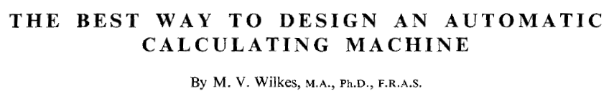
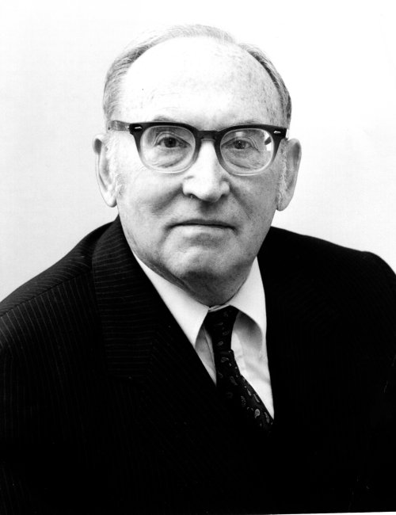
Como isso é feito?
Maurice Wilkes, “The Best Way to Design an Automatic Calculating Machine,” Manchester Univ. Computer Inaugural Conf., 1951.
Uma implementação elegante:
O conceito de microcódigo e máquinas microprogramadas.

Slide 85
Exemplo de Controle uProgramado & Datapath
Para estudo pessoal
P&P Apendice C
Microarchitecture of the LC-3b, major components

Slide 86
Terminologia de controle microprogramado
Sinais de controle associados ao estado atual.
Determinados pela microinstrução (fica armazenada na memória de microprograma)
Atua mudando de um estado para outro.
Determinando o próximo estado e a microinstrução para o próximo estado.
Microsequenciamento.
Control store armazena sinais de controle para todos os estados possíveis
Armazena microinstruções para toda FSM.
Microsequenciador determina qual microinstrução será usada no próximo ciclo de clock (i.e., lógica do próximo estado).

